Slide 1
ROOKIESCAN
웹 취약점 진단 사이트
3조 - 취약점 싹쓰리
김승민 배소윤 서효빈 송정현 유영택 정래언 최윤석

Slide 2

ROOKIESCAN / 취약점 싹쓰리
Contents 목차
목차 살짝 변경해보았습니다
프로젝트 개요
프로젝트 및 파이프라인 소개
웹 환경 구축
→
SSLC 미러 사이트
웹 개발 및 취약점 구성 내용
스캐너 개발
→
Sink Finder
취약한 엔드포인트 탐색 도구 개발
→
스캐너 실행 및 통합
통합 스캐너 결과 및 진단 로직의 논리성
→
AI 결과 분석 & 보고서 생성
AI 활용과 관련된 기능 소개
대시보드 및 시연
UIUX 기술 적용 및 대시보드 출력
→
최종 평가
프로젝트 성과, 추후 개선 방향

Slide 3
ROOKIESCAN / 취약점 싹쓰리
프로젝트 개요
프로젝트 목적
SSLC 교육 플랫폼을 모방한 취약한 미러 사이트를 구축하고, OpenAI로 주요 웹 취약점을 자동 진단·시각화 한다.
문제 정의
구분 | 정적 도구 | ROOKIESCAN
분석 대상 | 소스코드 | 실행 중인 앱
발견 방식 | 코드 패턴 매칭 | AI sink 탐색 + 로직
악용 확인 | 불가 | 실제 재현으로 확증
오탐 | 많음 | 맥락 판단으로 저감
기존 정적 분석 도구는 소스코드만 봐서 실제 악용 가능성을 모르고 오탐이 많다.
알려진 패턴 위주로 우회·새로운 공격에 약하고, 수동 점검은 느리다.
→ 실제 공격을 재현해 확증하고 AI로 취약점 위치를 찾아 맥락으로 판정하는 자동화 필요
이미지 폴더
목표 · 기대효과
라벨 데이터
AI 기반 취약점 자동 진단 → 보안 점검의 속도 일관성 향상
취약점 위치(Sink) 자동 탐색 → 숨은 입력점까지 빠짐없이 점검
양호/취약 판단 근거를 로직으로 구현 -> 결과 신뢰 · 검증 가능
결과 · 대응방안 대시보드 시각화 → 이해하기 쉽게 보안 상태 파악 가능
Notes:
목적 변경했는데 문제 정의가 지금은 정적도구랑 동적 도구 비교인데 자동화 역량 향상을 위해 ai agent나 ai 스캐너 위주로 하면 좋을 거같아요
어떤 불편함을 해소시키려는 프로젝트보단 학습용 프로젝트니까 ‘’목표 / 기대효과 / 실제 결과’와 의의를 작성하는 건 어떤가요?
의의나 목표에 자동화 역량 향상과 ai 스캐너 내용 넣으면 될 것 같아서요
SSLC 교육 플랫폼을 모방한 취약한 미러 사이트를 구축하고, AI로 주요 웹 취약점을 자동 진단·시각화해 취약점 분석 자동화 역량 향상을 목적으로 한다.
SSLC 교육 플랫폼을 모방한 취약한 미러 사이트를 구축하고
AI를 활용하여 주요 웹 취약점을 자동 진단하고 시각화하는 자동화 도구를 제작한다

Slide 4
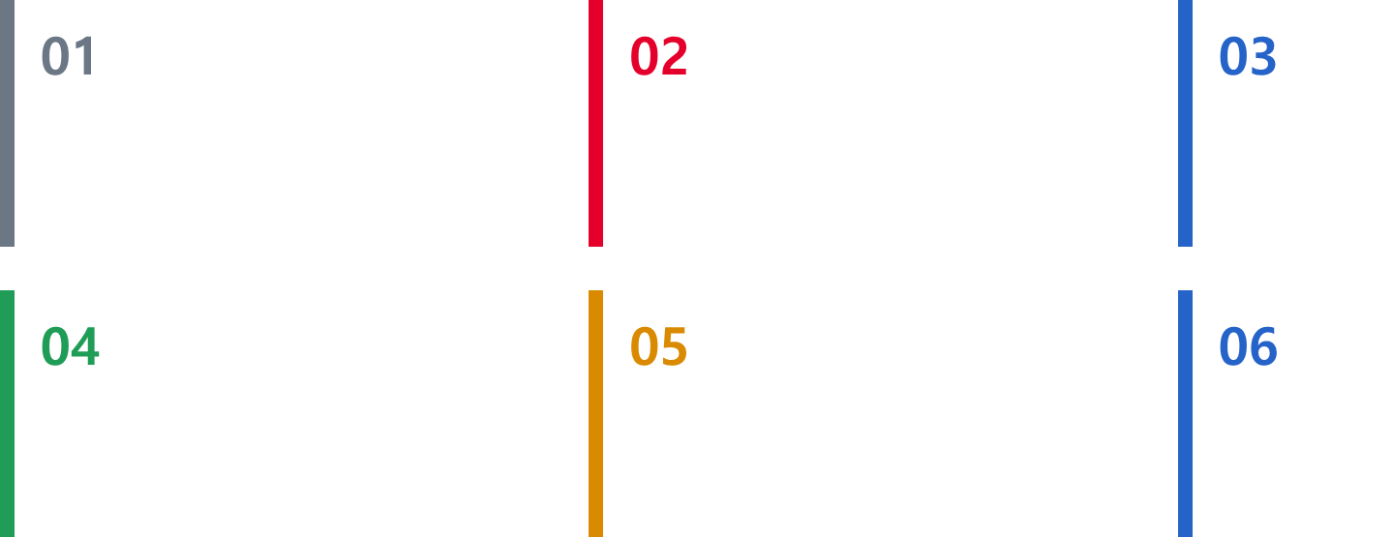
ROOKIESCAN / 취약점 싹쓰리
프로젝트 개요
주요 기능
Sink(입력점) 탐색
크롤링·정규식으로 폼에 드러나지 않는 숨은 엔드포인트까지 코드로 자동 발견
9종 웹 취약점 자동 진단
SQLi · XSS · SSRF · 인증/권한 · 파일 I/O · 포트/디렉터리, 관리자 노출을 실제 요청으로 점검
AI 스캐너 자동 선택·실행
엔드포인트별로 적합한 스캐너를 OpenAI function-call로 AI가 선택·실행
동적 진단
추정이 아니라 실제 요청·공격을 재현해 취약 여부를 확증, 맥락 판단으로 오탐 저감
공통 JSON 입출력 규격
전 모듈이 같은 입·출력 포맷을 사용 → 손쉬운 통합
AI 결과 분석 + 대시보드
AI가 결과를 분석해 보고서를 작성하고 Streamlit로 시각화
Notes:
json부분으로 변경?
공통 Json입출력을 통해 단계별 추적 가능

Slide 5
ROOKIESCAN / 취약점 싹쓰리
팀원별 담당 영역
이름 | 담당 영역
김승민 | 인증, 인가 (로그인/세션 검증과 사용자 권한에 따른 접근 가능 여부를 자동으로 점검) 및 Scanner 통합
배소윤 | Reflected XSS (사용자 입력의 반사 여부와 인코딩·HTML Context를 분석하여 취약점 진단) 및 AI, Dashboard 연동 구현
서효빈 | SQL Injection (DB 오류 및 Boolean 조건에 따른 응답 차이를 분석하여 SQLi 여부를 판정) 및 Streamlit UI&UX 설계 및 구현
송정현 | SSRF (외부·내부 URL 요청 결과를 비교하고 서버 측 요청 발생 여부를 검증)
유영택 | 웹 개발, Sink 탐색 (취약점 진단 대상이 되는 웹 서비스와 Sink 탐색 기능을 구현) 및 Scanner 통합 구조 설계
정래언 | 파일 업로드·다운로드 (악성 파일, 경로 조작, 권한 검증 등 파일 관련 취약점 진단)
최윤석 | 스캐닝, 관리자 페이지 (외부 노출 포트와 디렉터리 목록, 비로그인 관리자 페이지 노출 여부를 진단)
이미지 폴더
라벨 데이터

Slide 6
ROOKIESCAN / 취약점 싹쓰리
프로젝트 개요
도구 & 기술 스택
구분 | 사용 기술
언어 | Python
대상 웹 | Flask · Nginx · MySQL · Docker · AWS EC2
AI | OpenAI API (Function Calling)
스캐너 | requests · BeautifulSoup
대시보드 | Streamlit · pandas · altair
공통 규격 | JSON 입출력 스키마
Notes:
커뮤니케이션 - Github / Notion / Google Drive 추가해도 좋을 것 같습니다
그리고 별거 아니긴 한데 시간 괜찮으시면 혹시 아이콘으로 넣어주실 수 있으신가요?

Slide 7
ROOKIESCAN / 취약점 싹쓰리
전체 PIPELINE 구조 검사 대상의 취약점 후보를 탐색 후 적합한 Scanner로 진단하며 AI 분석으로 통해 결과를 시각화
7, 8 페이지 하나로 가능하신가요 파이프라인이 잘 안보이는 거 같습니다.
진단 준비
01 검사 대상 정보 입력
02 취약점 후보 지점 탐색
03 취약점 Scanner 선택
진단을 수행할 대상 웹 서비스와 인증 정보를 입력하고 자동 진단을 위한 초기 환경을 구성한다.
Target URL 입력
User A / User B Session Cookie 입력
대상 웹 서비스를 크롤링하여 실제로 검사할 수 있는 URL과 입력 지점(Sink 후보)을 수집한다.
웹 페이지의 Link, Form, Input 수집
JavaScript에서 발생하는 요청 확인
숨겨진 경로 및 반복되는 Endpoint 탐색
수집한 후보 지점의 특성을 분석하여 어떤 취약점 Scanner로 검사할지 결정한다.
수집된 URL 분석
HTTP Method 확인
Parameter 및 입력 타입 확인
후보 지점에 적합한 취약점 분류
OpenAI Function Call을 통해 적합한 Scanner 선택

Slide 8
ROOKIESCAN / 취약점 싹쓰리
전체 PIPELINE 구조 검사 대상의 취약점 후보를 탐색 후 적합한 Scanner로 진단하며 AI 분석으로 통해 결과를 시각화
진단 수행 및 결과 처리
04 취약점 진단 수행
05 결과 통합 및 AI 분석
06 결과 제공
선택된 Scanner가 실제 대상 서비스에 테스트 요청을 전송하고 HTTP 응답을 분석하여 취약 여부를 판정한다.
선택된 Scanner 실행
취약점 유형별 테스트 요청 전송
HTTP Status / Header / Body / 처리 결과 분석
취약점별 판정 기준 적용 및 진단 결과 수집
각 Scanner에서 생성된 결과를 하나의 공통 결과로 통합하고, AI를 활용해 진단 결과를 추가 분석한다.
서로 다른 Scanner 결과 통합
Finding/Evidence
Verdict/Severity
주요 취약점 식별
탐지 결과를 기반으로 연계 가능한 공격 시나리오 분석
최종 진단 결과를 사용자가 쉽게 확인할 수 있도록 Dashboard와 보고서 형태로 제공한다.
Streamlit Dashboard를 통한 결과 시각화
취약점별 Finding 확인
탐지 근거(Evidence) 확인
분석 결과 및 대응 내용 확인
PDF 보고서 생성
JSON 결과 제공

Slide 9
SSLC 미러 사이트
감사합니다.

Slide 10
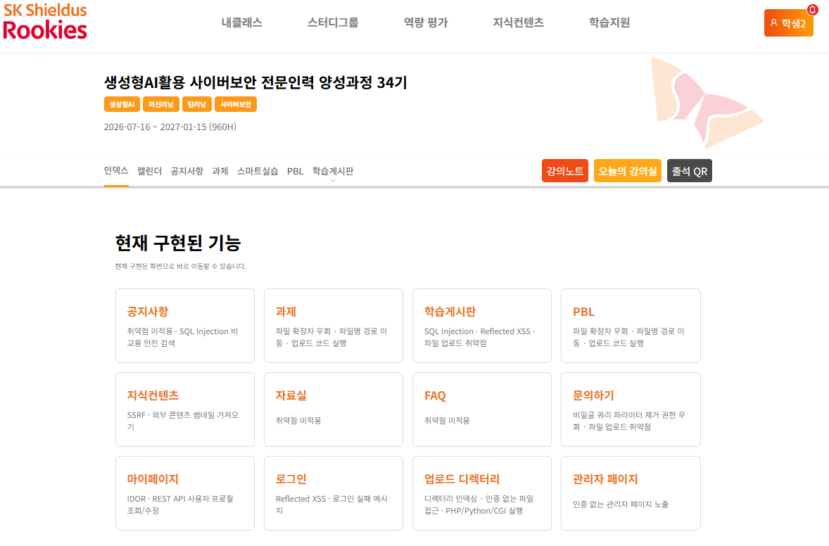
ROOKIESCAN / 취약점 싹쓰리
취약한 SSLC 미러 사이트 구축 배경
SSLC 구조
배경
Rookies 수업을 듣는 SSLC 사이트가 모두에게 친숙하고 취약한 기능을 추가하기에 알맞은 환경이라고 생각
구현
내클래스에서 인덱스, 공지사항, 과제, PBL, 학습게시판 구현
지식 컨텐츠 구현
학습 지원에서 자료실, FAQ, 문의하기 구현
마이페이지 및 관리자 페이지 구현
* Site : AWS 배포 사이트
* Github : sslc-lab
Notes:
배경 내용에 클라우드 EC2를 이용한 점 추가하는건 어떠신가요?

Slide 11
ROOKIESCAN / 취약점 싹쓰리
기능별 취약점 구성
1
입력 지점과 주요 취약점 및 조건
기능 | 주요 취약점 | 구현한 취약 조건
학습게시판 검색 | SQL injection | content를 SQL 문자열에 직접 연결하고, unsafe_query()에서 파라미터 바인딩 없이 실행. DB 오류 내용을 화면에 표시.
로그인 | XSS | 로그인 실패 메시지에 입력한 아이디를 포함하고, 템플릿에서 message에 safe 필터를 적용해 출력. 로그인 화면의 CSP에도 unsafe-inline을 설정해 인라인 스크립트 실행 허용.
외부 콘텐츠 등록 | SSRF | 입력 URL의 HTTP·HTTPS 여부와 호스트 존재만 확인한 뒤 urlopen()으로 서버가 요청. 대상 호스트·IP 대역 검증을 생략하고, HTML에서 추출을 위해 서버가 추가 요청.
파일 제출·첨부 | 확장자 검증 우회, 코드 실행 | 파일의 마지막 확장자 대신 파일명에 허용 확장자 문자열이 포함되는지만 검사. 저장 경로는 전체 업로드 내부인지 확인하고, 사용자별 디렉터리 경계는 검사하지 않음. nginx에서 실행 확장자의 업로드 파일 요청을 runner로 전달하도록 설정.

Slide 12
ROOKIESCAN / 취약점 싹쓰리
기능별 취약점 구성
2
입력 지점과 주요 취약점 및 조건
기능 | 주요 취약점 | 구현한 취약 조건
프로필 조회·수정 | IDOR | g.user로 로그인 여부만 확인하고, 요청자의 ID와 경로의 user_id를 비교하지 않음. 전달받은 user_id를 기준으로 프로필 조회와 수정 처리.
비밀 문의 조회 | 권한 검증 우회 | 비밀글 소유권 검사를 secret query 파라미터의 존재 조건에 연동. 권한 검사 수행 여부가 클라이언트가 전달하는 URL 파라미터에 의존하도록 구현.
업로드 목록·파일 접근등록 | 디렉터리 인덱싱 · 파일 접근 권한 누락 | nginx의 /uploads/에 alias /data/uploads/와 autoindex on 설정. 별도 인증 검사 없이 목록과 파일을 직접 제공해 Flask의 다운로드 권한 검사를 거치지 않도록 구성.
관리자 페이지 | 인증·인가 누락 | admin_dashboard()에 로그인 검사 데코레이터와 관리자 역할 검사를 적용하지 않은 상태로 /admin에 등록. 사용자·문의·업로드 정보를 반환하도록 구현.

Slide 13
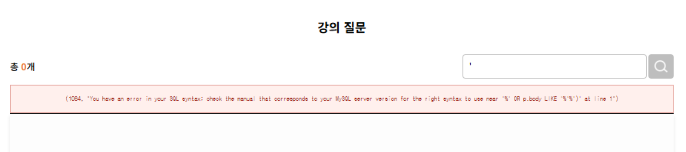
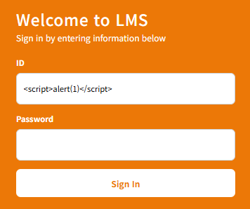

ROOKIESCAN / 취약점 싹쓰리
SQLI·XSS 구현
SQLI
학습게시판 검색 및 오류 응답 화면
XSS
로그인 입력값이 응답 화면에 반영된 화면
<로그인 실패시 에러 메시지>
<스크립트 삽입>
<스크립트 실행>

Slide 14
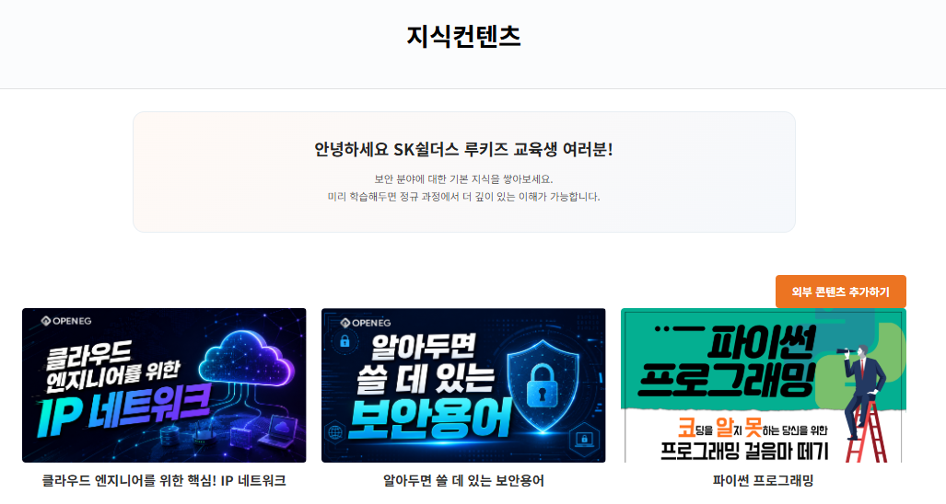
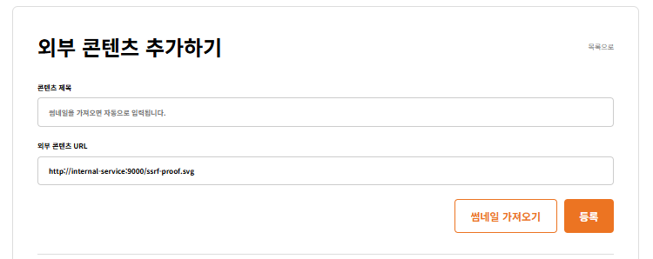
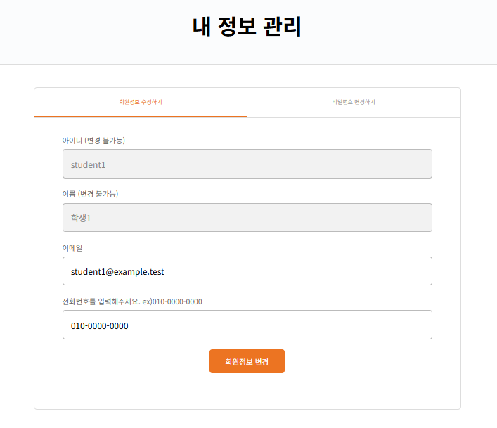
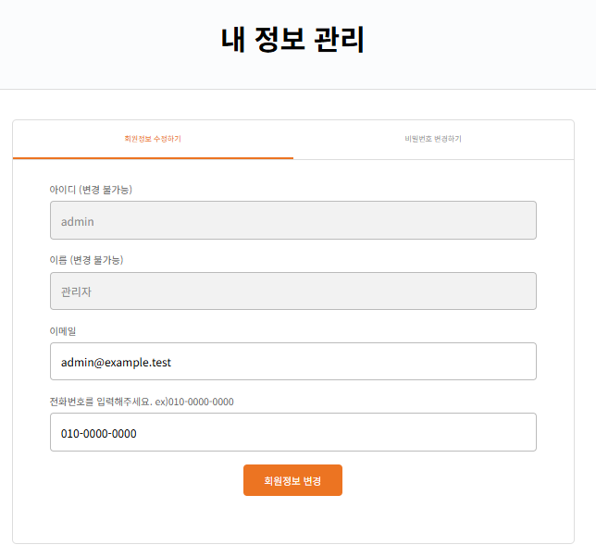
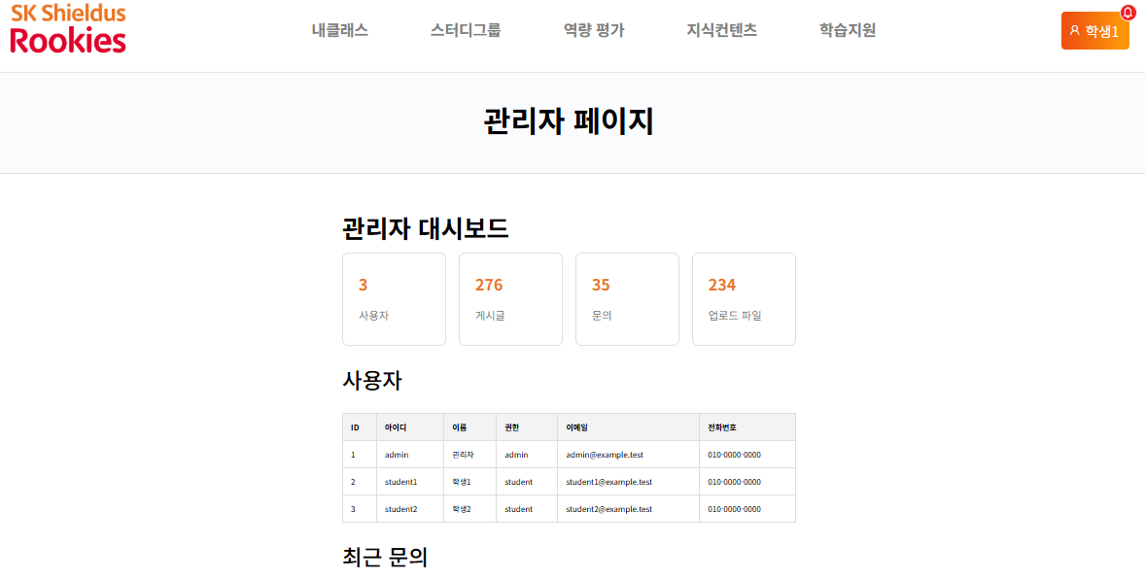
ROOKIESCAN / 취약점 싹쓰리
SSRF·IDOR 구현
SSRF
외부 콘텐츠 URL 입력 및 응답 결과 화면
internal-service:9000/ssrf-proof.svg
IDOR
사용자별 프로필 조회 화면
admin
관리자 페이지 노출
/admin
mypage/my-information/2
일반 계정
mypage/my-information/1
admin 계정

Slide 15
Sink Finder

Slide 16
ROOKIESCAN / 취약점 싹쓰리
취약 엔드포인트 탐색: Sink finder
Sink?
사용자 입력값이 SQL, HTML, 서버 요청, 파일 처리 등에 사용되는 지점으로, 입력값 검증이 부족하면 취약점으로 이어질 수 있습니다.
사용자 입력
검색어 content
외부 URL
사용자·파일 ID
입력값 사용 지점
SQL 쿼리·HTML 응답
서버 측 HTTP 요청
사용자·파일 조회
취약점 후보
SQLi·XSS
SSRF
IDOR·접근통제

Slide 17
ROOKIESCAN / 취약점 싹쓰리
취약 엔드포인트 탐색: Sink finder
탐색 과정
대상 URL, 세션쿠키
1. 대상 URL 및 로그인 세션 입력
대상 사이트 주소와 세션 쿠키를 입력받아 로그인 상태의 페이지를 탐색
Queue 기반 재귀 탐색
2. 메인 페이지부터 동일 출처 링크 재귀 탐색
/에서 탐색을 시작하고, 발견된 링크를 큐에 추가해 같은 호스트의 페이지를 순차적 방문
링크, 폼, 입력필드 JavaScript 수집
3. 링크·폼·입력 필드·JavaScript 요청 정보 수집
각 페이지에서 URL, HTTP Method, 파라미터, 입력 타입을 수집하고 취약점 유형 연결
Word List 추가 탐색
4. 숨겨진 경로는 Word List를 이용해 추가 탐색
페이지 링크에 노출되지 않는 /admin, /uploads/ 경로는 Word List에 등록해 응답 여부를 확인
Sink 후보 생성
* Sink Finder는 취약점을 확정하지 않고, 후속 스캐너가 검사할 엔드포인트와 입력 지점을 수집합니다.

Slide 18
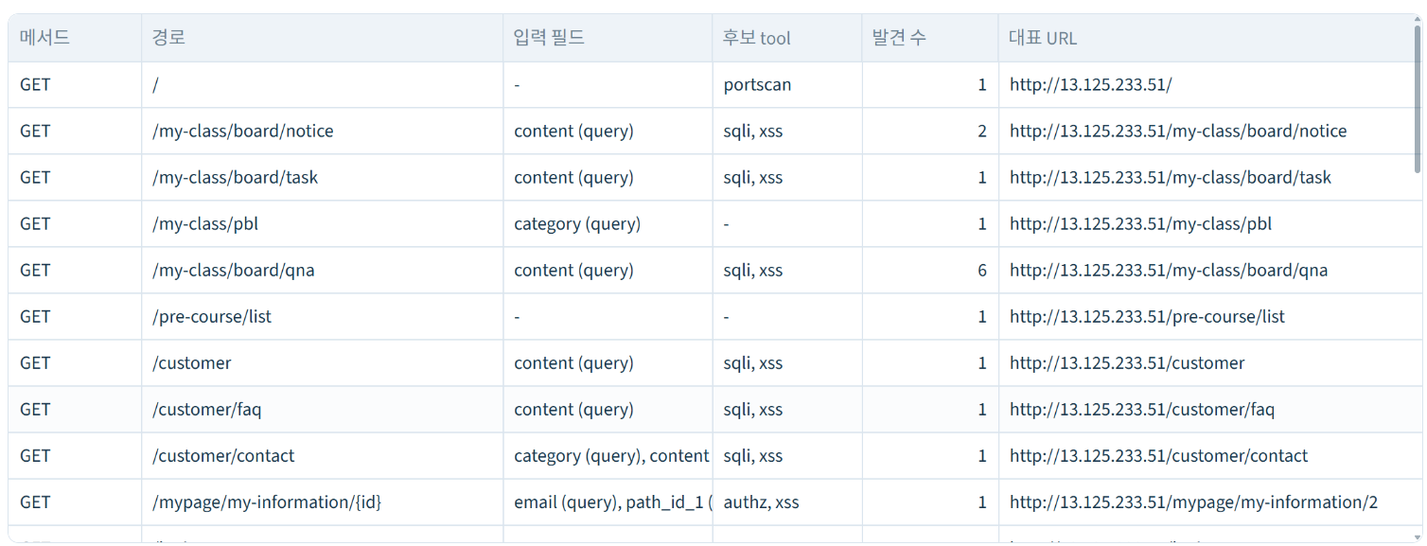
ROOKIESCAN / 취약점 싹쓰리
취약 엔드포인트 탐색: Sink finder
결과

Slide 19
스캐너 실행 및 통합

Slide 20
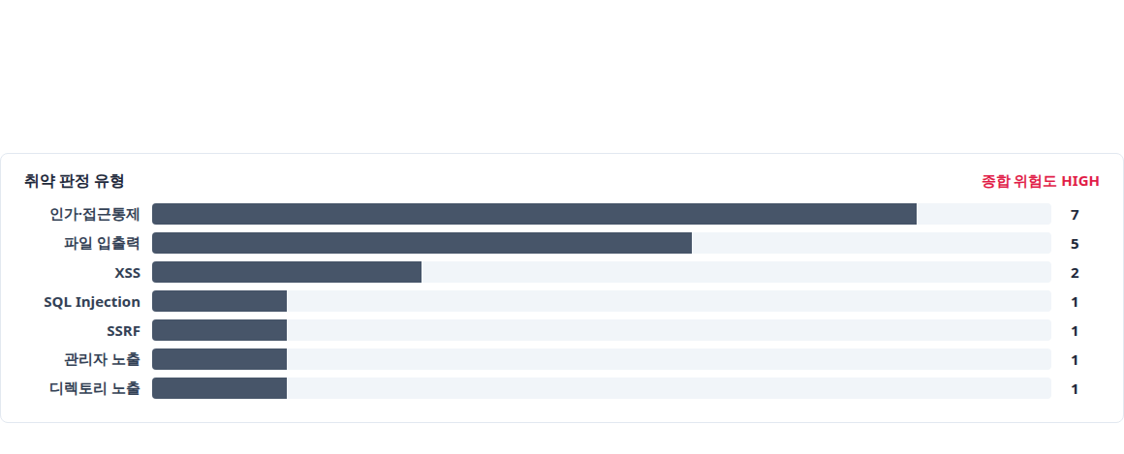
ROOKIESCAN / 취약점 싹쓰리
통합 테스트 결과
18
23
1
0
VULNERABLE
PASS
REVIEW
ERROR
22개 고유 엔드포인트에서 42건 판정. REVIEW 1건은 화면의 ‘수동 검토’ 탭에서 확인합니다.
Notes:
병합하면서 깨진거 처리를 어떻게 해야할까요….ㅜ
pdf로 저장해서 다시 올리거나 그냥 수정하거나 해야할 것 같은데,,

Slide 21
ROOKIESCAN / 취약점 싹쓰리
판정 기준 및 출력 근거
취약점이 나오지 않은 경우도 검사 결과와 판단 사유를 동일한 형식으로 남깁니다.
VULNERABLE | 공격 요청이 성공했고 보호 데이터 또는 위험 동작을 실제 응답에서 확인
PASS | 서버가 요청을 차단했거나 입력을 안전하게 처리한 응답을 확인
N/A | 검사에 필요한 입력이나 기능이 없어 적용할 수 없음. REVIEW로 저장하고 사유 명시
ERROR | 연결, 설정 또는 인증 문제로 검사를 완료하지 못해 보안 판정과 분리
공통 JSON 출력
url · method · parameters · vuln · result · details
예: N/A · 사용자 입력 파라미터가 없어 SQL Injection 검사를 적용할 수 없음
모든 검사는 표준화된 출력 스키마를 준수합니다.

Slide 22
ROOKIESCAN / 취약점 싹쓰리
진단 로직의 논리성
1
검사 시도
2
응답 관찰
3
판정과 근거
요청 URL과 Method, Parameters를 기록하고 실제 사용한 페이로드·계정 조건을 남김
HTTP 상태 코드, 리다이렉트 위치, 응답 본문의 보호 정보와 오류 표식을 확인
관찰 결과를 기준과 비교해 취약·양호·N/A를 결정하고 result에 판정 사유를 기록
예시: 사용자 프로필 IDOR
시도: 사용자 B의 세션으로 사용자 A의 /api/profiles/{id} 요청
관찰: HTTP 200 응답에서 user_id, email, phone 같은 보호 필드 확인
판정: 다른 사용자의 정보가 반환되었으므로 VULNERABLE
비교: HTTP 401·403 또는 로그인 화면 이동이면 PASS
취약점이 없어도 시도한 입력, 관찰한 응답, 최종 판단 사유를 결과 JSON에 기록합니다.
Notes:
[ppt 순서 의견]
진단 로직의 논리성 << 어떤 근거로 취약점이라고 판단했는가
라는 걸 의미하니까 ‘취약점 판정 기준’ 직전에 간단히 설명하면서 들어가는 게 어떤가 해요!
아니면 아래의 내용을 처음에 깔고 가는것도….

Slide 23
ROOKIESCAN / 취약점 싹쓰리
입력 기반 취약점 판정 기준
SQL Injection 검사: 검색·조회 필드에 따옴표와 Boolean 페이로드를 반복 전송 | VULNERABLE: DB 오류가 반복 노출되거나 참·거짓 응답 차이가 2회 재현 PASS: 공격 입력이 차단되거나 검사를 마쳤지만 주입 증거가 없음 REVIEW·ERROR: 입력 필드 부재·불안정한 차이는 REVIEW, 기준 응답·연결 실패는 ERROR
Reflected XSS 검사: Canary 반사 위치를 찾은 뒤 XSS 페이로드의 인코딩 여부 확인 | VULNERABLE: 스크립트가 HTML·속성·JavaScript 영역에 인코딩 없이 포함 PASS: 미반사, HTML 인코딩 또는 페이로드 제거가 확인됨 REVIEW·ERROR: 폼·파라미터 부재나 HTTP 거부는 REVIEW, 연결 실패는 ERROR
SSRF 검사: 실제 폼과 CSRF 토큰으로 내부 검증 URL을 preview 요청에 삽입 | VULNERABLE: 대상 응답에서 미리 정한 내부 서비스 고유 문구를 확인 PASS: 자동 PASS 없음: 고유 문구 미탐지만으로 안전을 단정하지 않음 REVIEW·ERROR: 폼 불일치·로그인 이동·HTTP 오류·증거 미탐지는 REVIEW
Notes:
혹시 취약점 별로 연하게라도 테두리 추가해주실 수 있나요? 내용은 너무 좋은데 가독성이 살짝 아쉬워서요!!
그리고 VULNERABLE/PASS/REVIEW?ERROR 볼드체(Ctrl+B) 하면 더 좋을 것 같습니다!

Slide 24
ROOKIESCAN / 취약점 싹쓰리
인증·인가·파일 판정 기준
Authentication 검사: 정상 세션과 세션 없음·빈 값·잘못된 값의 보호 페이지 응답 비교 | VULNERABLE: 무효 인증 요청이 2xx이며 보호 표식 또는 기준 응답 유사도가 높음 PASS: HTTP 401·403·404 또는 로그인 페이지 리다이렉트로 인증을 요구 REVIEW·ERROR: 2xx이지만 보호 내용 불일치는 REVIEW, 기준 요청·네트워크 실패는 ERROR
Authorization 검사: 소유자와 다른 사용자의 객체 응답·비밀 표식·본문 유사도 비교 | VULNERABLE: 타 사용자가 비공개 자원을 조회하거나 접근 제어 플래그 제거로 우회 PASS: 다른 사용자 요청이 차단되거나 공개·공유 자원임이 확인됨 REVIEW·ERROR: 소유자 기준 실패·전용 자원 증거 부족은 REVIEW, 요청 실패는 ERROR
File Upload / Download 검사: 위험 파일 업로드, 인증·권한 우회, 경로순회, 순차 ID 열거를 시나리오로 검사 | VULNERABLE: 위험 파일 수락·재제공, 미인증 전송, 비공개 파일 우회·대량 열거 PASS: 업로드 거부·파일명 정규화·접근 차단 또는 경로순회 증거 없음 REVIEW·ERROR: 저장 여부 불명확·세션 부족은 REVIEW, 시나리오 실패는 ERROR

Slide 25
ROOKIESCAN / 취약점 싹쓰리
노출 점검 모듈 판정 기준
Admin Exposure 검사: 비로그인 GET 요청으로 관리자 페이지 식별 지표 4개를 확인 | VULNERABLE: HTTP 200 응답에서 관리자 페이지 지표가 2개 이상 확인됨 PASS: 401·403 또는 로그인 이동. 200이어도 관리자 지표가 2개 미만이면 PASS REVIEW·ERROR: GET 이외 메서드, 다른 위치 리다이렉트, 기타 상태는 REVIEW. 요청 실패는 ERROR
Directory Indexing 검사: 슬래시로 끝나는 디렉토리 URL을 비로그인 GET으로 요청 | VULNERABLE: HTTP 200 응답의 title에서 ‘Index of’ 패턴을 확인 PASS: 응답에서 ‘Index of’가 확인되지 않음 REVIEW·ERROR: 파일 URL 또는 GET 이외 메서드는 REVIEW. 네트워크 요청 실패는 ERROR
Unexpected Open Port 검사: 대상 호스트의 지정 TCP 포트에 연결하고 허용 목록과 비교 | VULNERABLE: 접속 가능한 포트 중 허용 목록에 없는 포트가 하나 이상 존재 PASS: 열린 포트가 없거나 모든 열린 포트가 허용 목록에 포함 REVIEW·ERROR: 포트·허용 목록·timeout·호스트 설정이 올바르지 않으면 REVIEW

Slide 26
AI 결과 분석 & 보고서 생성

Slide 27

ROOKIESCAN / 취약점 싹쓰리
AI 활용 방식에 대한 논의
AI 도입 여부
AI 활용 방식에 대한 의견이 분분하여 AI 도입 여부와 적용 범위를 논의함
활용 지점 | AI 활용 | 사유
Sink 탐색 | X | AI 호출없이 링크·폼·파라미터 수집을 Python으로 구현했을 때, 입력 지점 탐색 결과 우수
Scanner 내부 판정 | X | 개별 AI 호출에 따른 시간·비용 문제가 존재하고, 명확한 기준과 근거로 일관되게 판정 가능
Scanner 선택 | O | 엔드포인트의 특성을 고려해 Python으로 우선 제공된 후보 중 실행할 도구를 선택하도록 활용
결과 분석 및 종합 분석 | O | 여러 검사 결과를 종합하여 예상 영향·대응 방안·공격 시나리오 등을 자연어로 출력해야 함
보고서 생성 | X | 기존 AI 분석을 재사용하고, 공식 지침 검색·통계·주의사항·PDF 구성 등을 Python으로 처리
특히, Sink 탐색의 AI 도입 여부에 대한 의견 차이가 있어, AI 활용 방식과 미활용 방식을 각각 구현하여 비교실험 진행
이후 AI 없이도 정상적으로 탐색이 수행되는 것을 확인, 추가 시간과 비용이 발생하지 않는 Python 기반 방식 채택
적용 범위 선정
Scanner 선택: 수집된 엔드포인트와 입력 항목을 바탕으로 실행할 검사 도구 선택
취약점 결과 분석: 스캐너의 판정과 탐지 근거를 종합하여 취약점의 예상 영향과 대응 방안을 작성
종합 분석: 총평을 작성하고 확인된 취약점을 근거로 가능한 공격 시나리오를 설명함

Slide 28
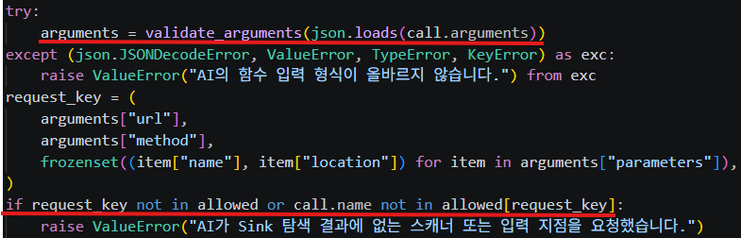
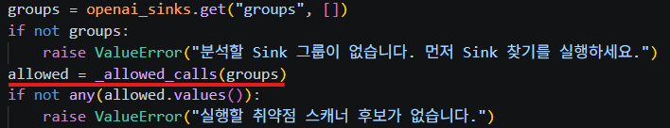
ROOKIESCAN / 취약점 싹쓰리
AI 활용: Scanner 선택
파이프라인
입력 지점 탐색 Python으로 수집한 URL, HTTP Method, 파라미터 기반으로 취약점 후보 필터링
검사 후보 구성 AI에 후보 정보와 각 스캐너의 기능·입력 형식을 전달
AI의 도구 선택 AI는 Tool Calling을 통해 실행할 스캐너를 선택 후 입력 인자 요청
함수 도구 호출 프로그램은 요청의 유효성을 확인한 뒤 Tool로 등록된 스캐너 실행
신뢰성 확보 방식
Python으로 입력 항목에 적합한 스캐너 후보 먼저 구성
→ AI가 해당 후보 내에서 실행할 스캐너를 선택
후보에 없는 스캐너나 입력 지점을 요청하는 경우,
Python 검증을 통해 실행을 차단하여 검사 범위 통제
* openai_module.py 코드 일부 추출

Slide 29
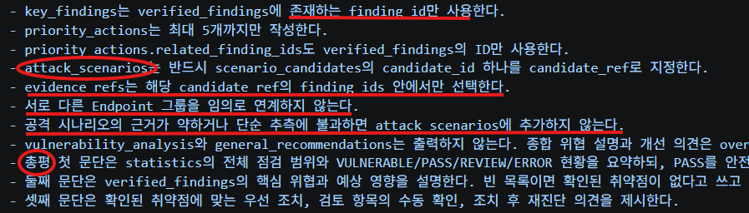
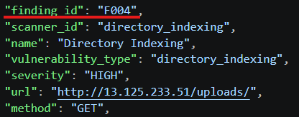
ROOKIESCAN / 취약점 싹쓰리
AI 활용: 취약점 분석 결과 생성
구현 내용
스캐너의 판정으로 1차 AI 분석을 통해 취약점 판정 근거와 대응방안을 받아 scan-results.json에 저장
2차 AI 분석에서 취약 판정된 취약점만 추출해낸 정보로 총평과 공격 시나리오를 생성해 analysis.json에 저장
AI 추론 분리 근거
AI는 개별 취약점을 보고 실제로 확인하지 않은 공격 성공이나 데이터 탈취까지 단정하는 환각(Hallucination) 발생 가능
양호 판정된 데이터를 2차 추론에 사용하지 않도록, 1차 추론이 끝난 뒤 취약 판정 데이터만 추출하여 AI에 입력
신뢰성 확보 방식
총평 : 진단 결과 요약, 주요 보안 위협, 개선 의견을 담은 총평으로 출력하도록 구조를 일관화
공격 시나리오
  Python이 판정별 통계와 위험도를 계산하고, 확인된 취약점에 ID를 부여함
  Python이 같은 엔드포인트 경로를 기준으로 시나리오 후보를 구성
  AI가 시나리오를 작성하면 프로그램이 근거 ID를 검사하여 허용된 범위를 벗어나면 해당 시나리오를 제외
* ai_analyzer.py 프롬프트 일부 추출

Slide 30
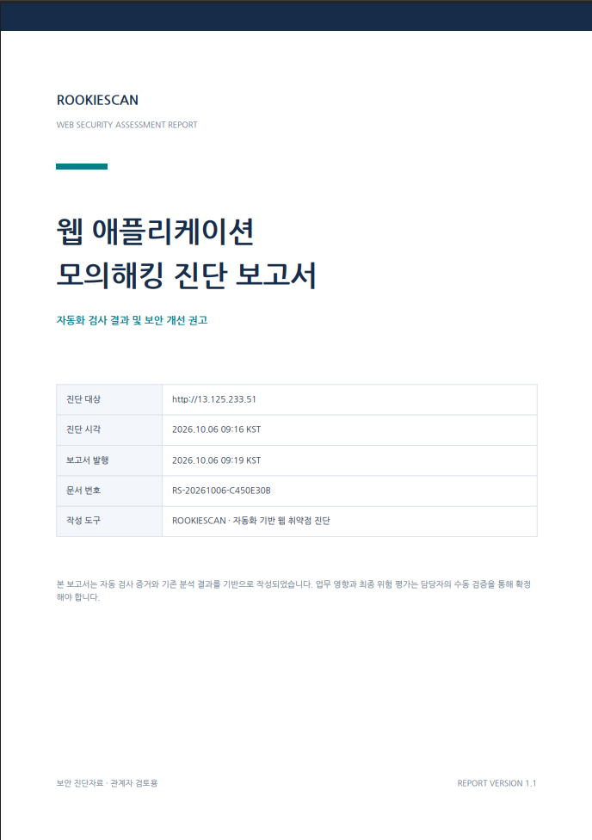
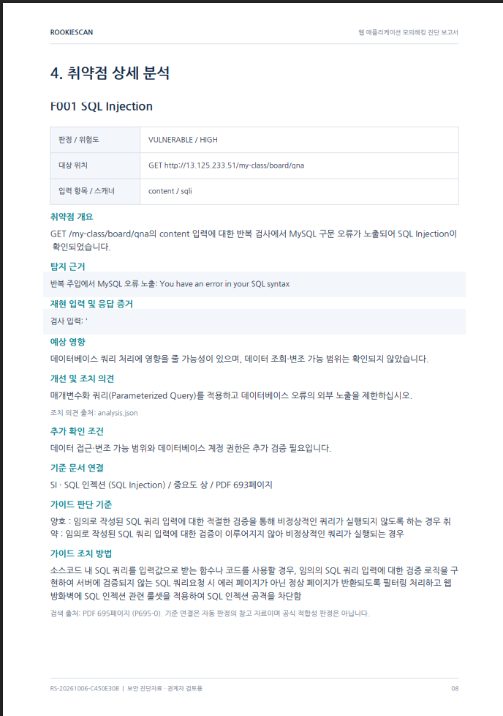
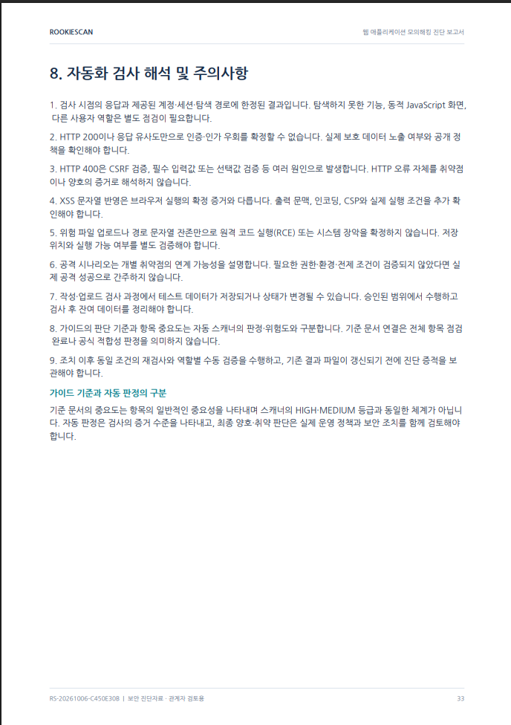
ROOKIESCAN / 취약점 싹쓰리
AI 미활용: 모의해킹 보고서 생성
RAG를 활용한 모의해킹 보고서 생성을 기획하였으나, 기존 AI 분석에 충분한 정보가 포함되어있어 추가 AI 호출 없이 정보 재사용
상세가이드의 웹 분야를 pypdf로 추출하고, BM25 검색으로 관련 판단 기준과 조치 방법을 찾아 검사 결과에 연결함
이후 생성 시마다 구조가 일관되도록 내용을 구성하여 ‘공식 지침 검색 기반 보고서 생성 방식’ 으로 PDF 보고서 생성
[보고서 추가 내용 및 설정 정보]
자동화 검사 툴 이용 시 주의사항 추가
판단 기준 및 해석 시 주의사항 추가
통계, 표, 주의사항 등 문서 배치는
Python으로 일관되게 작성
공식 진단 기준은 원문에서 검색해
출처와 함께 제공
2026 주요정보통신기반시설 상세가이드
웹 분야인 676~786 페이지 추출
시연 시, 총 39페이지의 모의해킹 보고서 생성되었음
* 참고 문서: 2026년 주요정보통신기반시설 상세가이드

Slide 31
대시보드 및 시연

Slide 32
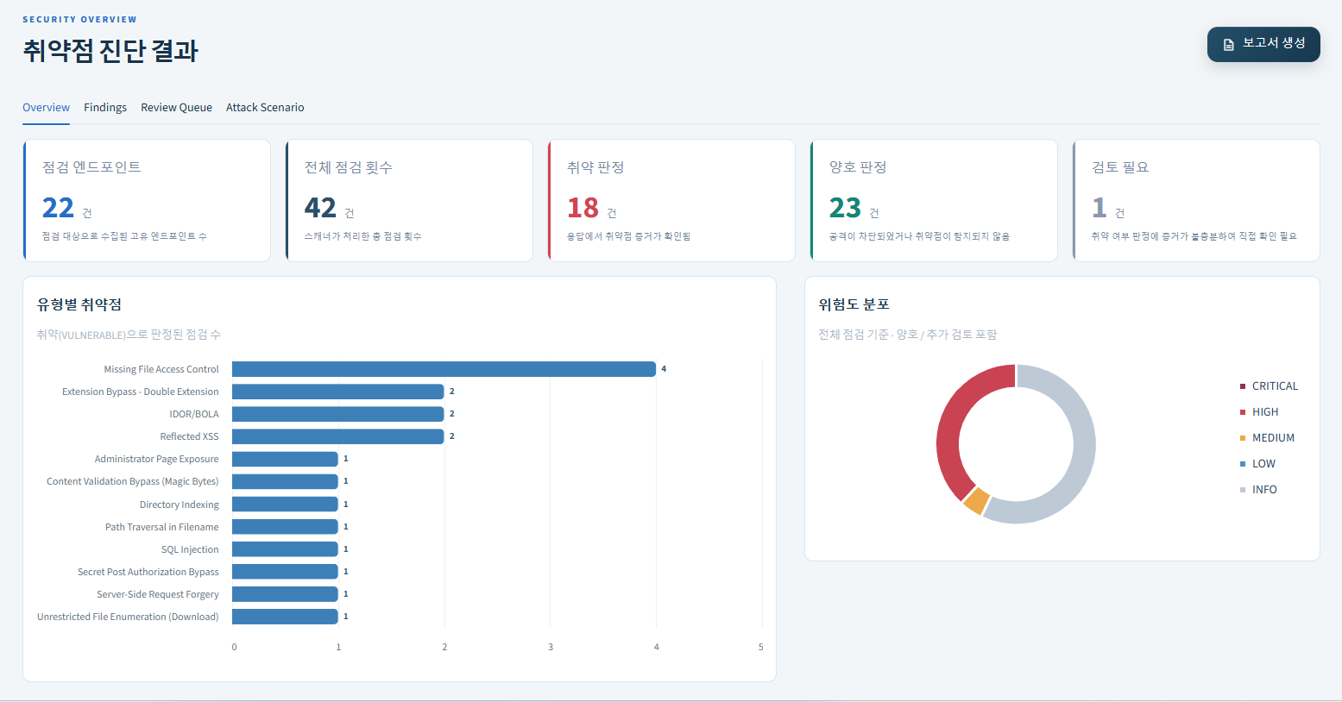
ROOKIESCAN / 취약점 싹쓰리
대시보드 : 9종 스캐너 결과 통합
통합
9종 스캐너가 서로 다른 형식의 JSON을 반환
공통 스키마(URL, 메서드, 스캐너, 판정, 근거)로 정규화
심각도를 CRITICAL~INFO 5단계로 통일
통합 데이터에서 요약 지표·Severity 분포 자동 집계
[ 화면 캡처 ] Overview 탭
서로 다른 9종 도구의 결과를 하나의 기준으로 통합

Slide 33
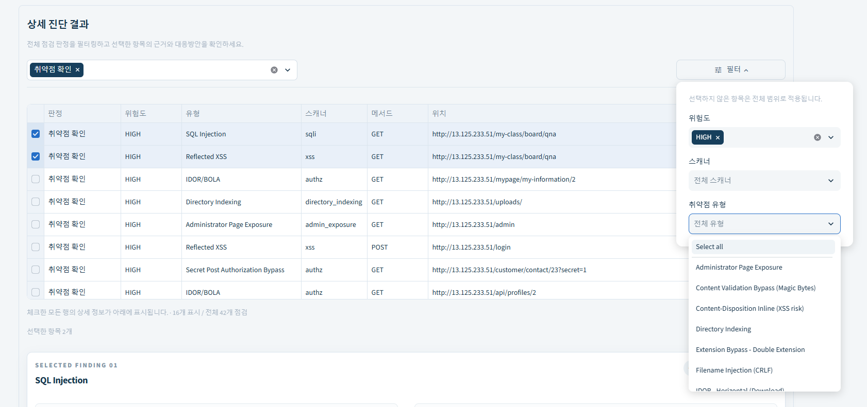
ROOKIESCAN / 취약점 싹쓰리
대시보드 : 상세 진단 결과 (Findings)
Findings
전체 점검 결과를 심각도·스캐너별로 필터링
선택 항목의 근거(payload·응답)와 대응방안 열람
스캐너별 고유 증거 형식을 그대로 표시
[ 화면 캡처 ] Findings 탭
모든 점검 결과를 한 곳에서 필터링하고 근거까지 확인

Slide 34
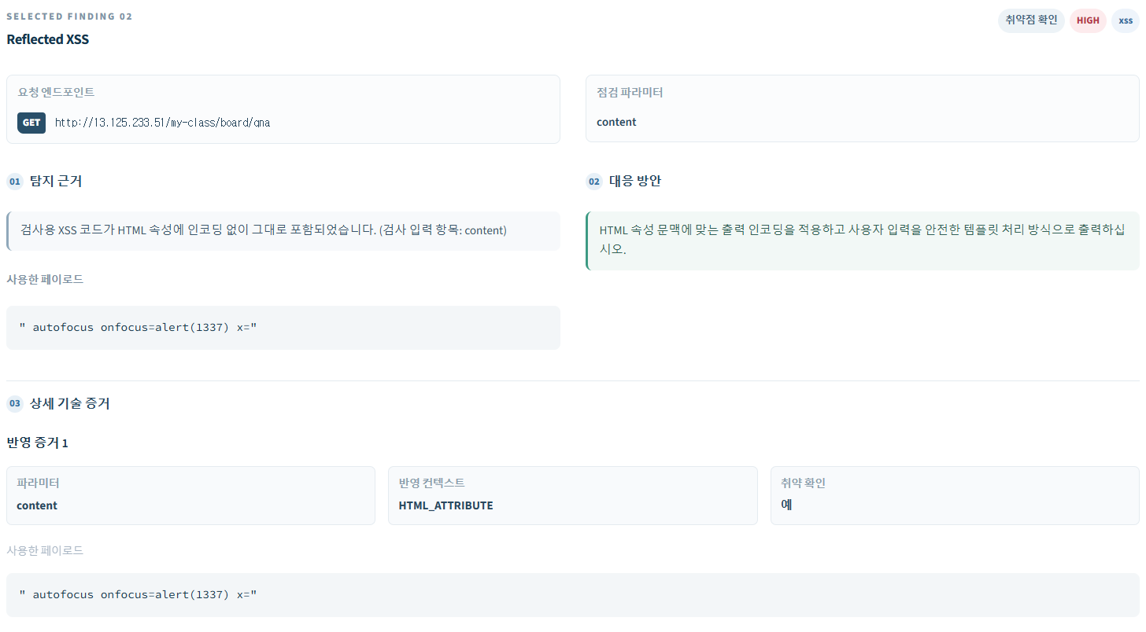
ROOKIESCAN / 취약점 싹쓰리
대시보드 : 상세 진단 결과 (Findings)
Findings
전체 점검 결과를 심각도·스캐너별로 필터링
선택 항목의 근거(payload·응답)와 대응방안 열람
스캐너별 고유 증거 형식을 그대로 표시
[ 화면 캡처 ] Findings 탭
모든 점검 결과를 한 곳에서 필터링하고 근거까지 확인

Slide 35
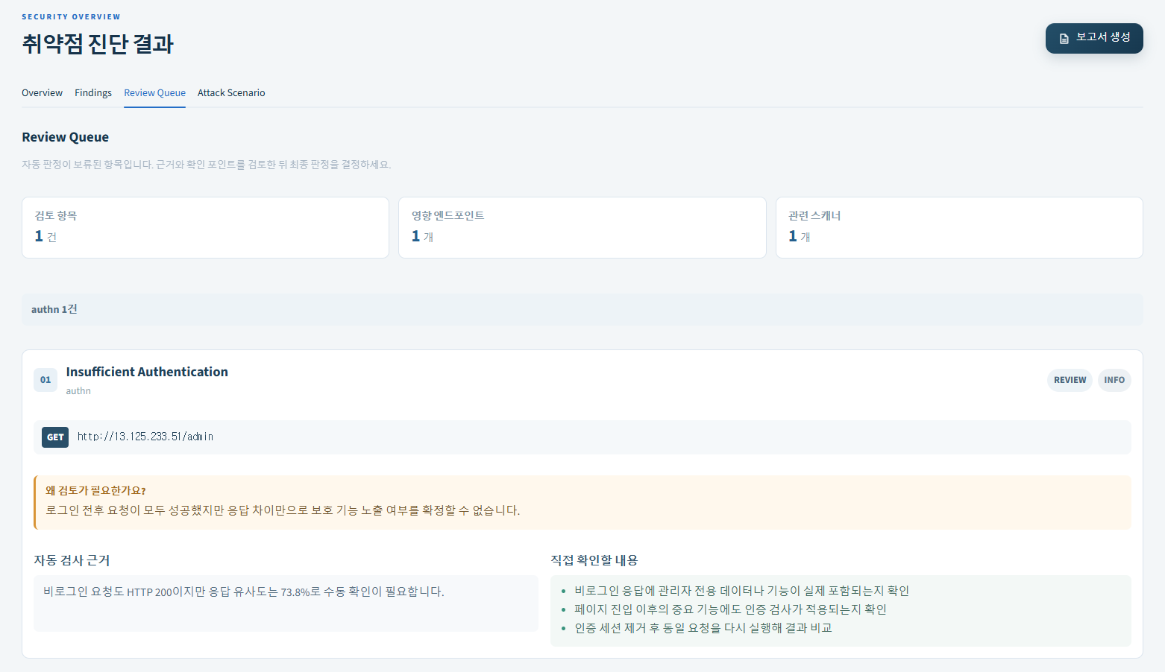
ROOKIESCAN / 취약점 싹쓰리
대시보드 : Review Queue
판정
판정을 VULNERABLE · PASS · REVIEW 3단계로 구분
미검증(REVIEW)은 숨기지 않고 Review Queue로 분리
스캐너별 미검증 원인과 추가 확인 항목까지 안내
[ 화면 캡처 ] Findings · Review Queue
점검하지 못한 항목을 '양호'로 묻지 않는다

Slide 36
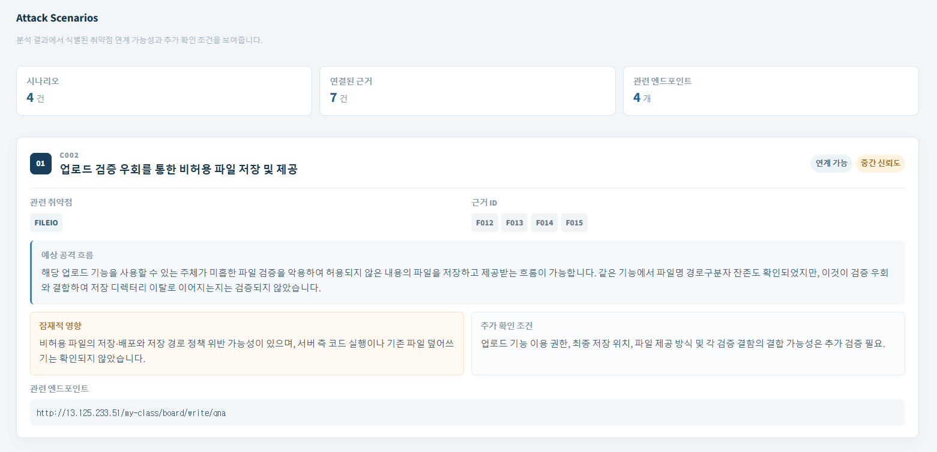
ROOKIESCAN / 취약점 싹쓰리
대시보드 : AI 종합 분석 (탐지와 해석 분리)
분석
탐지·판정은 코드 스캐너가 수행
AI는 확정된 결과만 받아 종합 위험 평가 생성
여러 취약점을 엮은 공격 시나리오 제시
근거(evidence)와 가정을 구분해 표시
세션 쿠키·토큰 등 민감정보는 마스킹 후 전달
[ 화면 캡처 ] 종합 평가 · Attack Scenario
AI는 판정하지 않고 '해석'한다 — 환각을 막는 역할 분리

Slide 37
ROOKIESCAN / 취약점 싹쓰리
대시보드 : 시연 영상
▶ 시연 영상 ( 3 – 4 분 )

Slide 38
최종평가

Slide 39
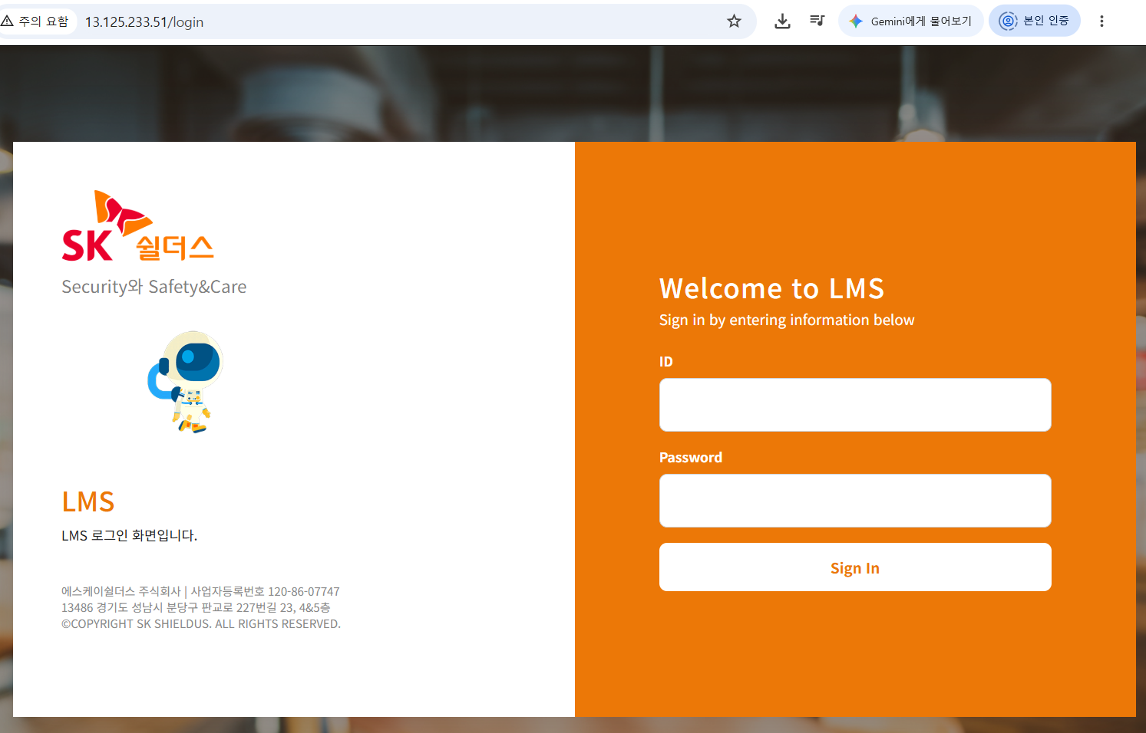
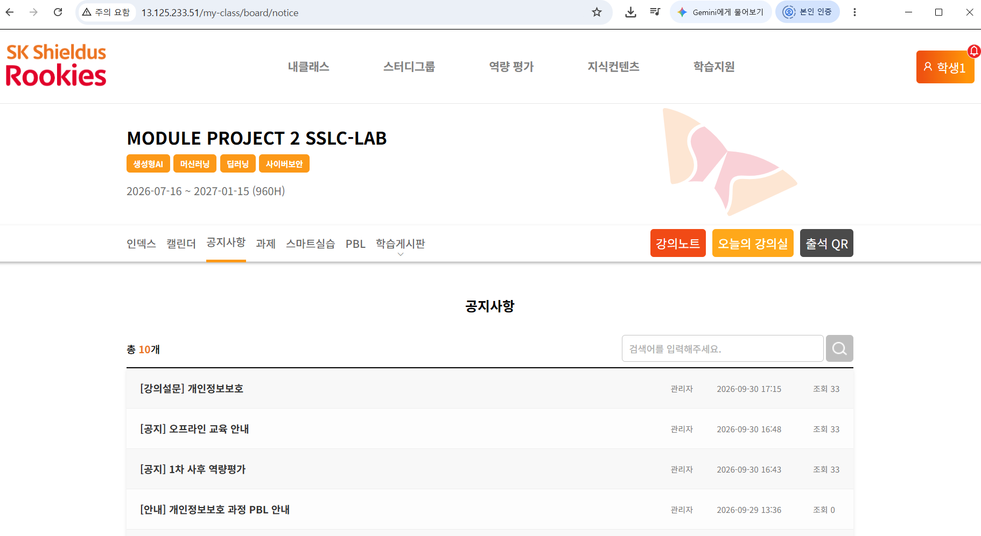
ROOKIESCAN / 취약점 싹쓰리
Project 최종 평가
웹 취약점 탐색부터 AI 분석, 결과 시각화까지 이어지는 자동화된 진단 파이프라인을 구축
1
자동화된 웹 취약점 진단 환경 구축
SSLC 교육 플랫폼을 기반으로 취약한 웹 미러 사이트 구축
Docker 기반 환경에서 웹 서비스 및 내부 검증 환경 구성
SQL Injection, XSS, SSRF, 인증·권한, 파일 업로드/다운로드 등 주요 취약점 진단 기능 구현
Notes:
생각을 해봤는데 앞에서 한 내용을 빠르게 정리하면서 어떤 기능을 성공적으로 구현했는지 요약하는 부분도 필요한 것 같아요.
최종평가 넣는 게 더 좋을 것 같아요. 잘 만들어주셔서 감사합니다!

Slide 40
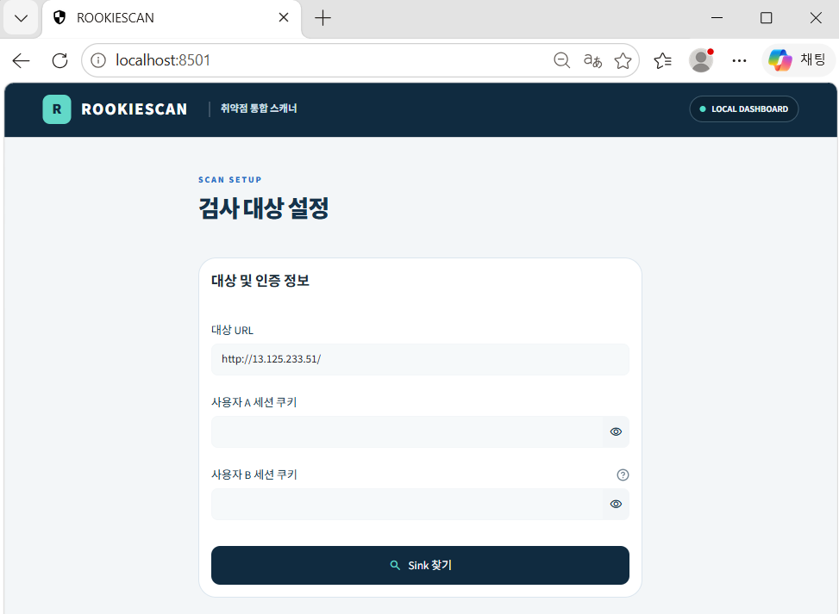
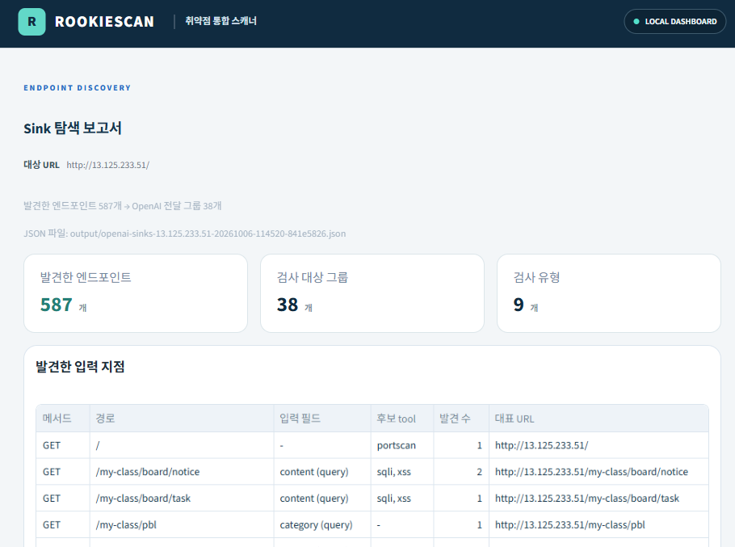
ROOKIESCAN / 취약점 싹쓰리
Project 최종 평가
웹 취약점 탐색부터 AI 분석, 결과 시각화까지 이어지는 자동화된 진단 파이프라인을 구축
2
AI 기반 취약점 분석 및 판정
스캐너별 진단 결과를 통합하여 AI 분석에 활용
HTTP 요청·응답 및 검증 데이터를 기반으로 취약점 여부 판단
VULNERABLE / PASS / REVIEW / ERROR 형태로 결과 표준화

Slide 41
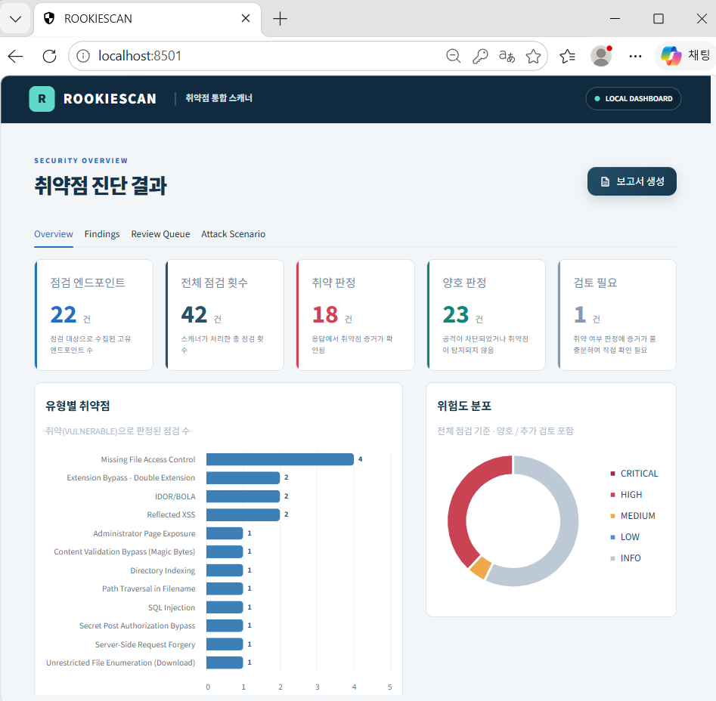
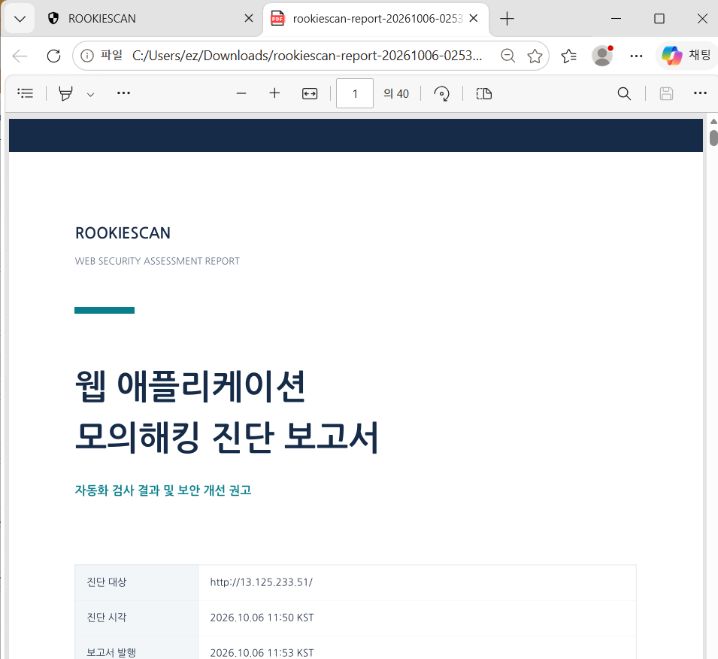
ROOKIESCAN / 취약점 싹쓰리
Project 최종 평가
웹 취약점 탐색부터 AI 분석, 결과 시각화까지 이어지는 자동화된 진단 파이프라인을 구축
3
스캐너 통합 및 결과 시각화
개별 취약점 스캐너를 하나의 파이프라인으로 통합
진단 결과를 JSON 형태로 저장 및 관리
대시보드를 통해 진단 결과를 확인할 수 있도록 구현

Slide 42
ROOKIESCAN / 취약점 싹쓰리
한계 및 배운 점

Slide 43
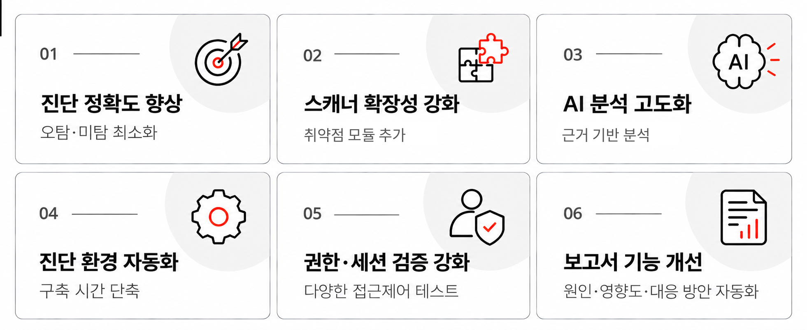
ROOKIESCAN / 취약점 싹쓰리
추후 개선 방향
실제 취약점 진단 환경에서 발생할 수 있는 인증·환경·판정 문제를 수정하면서 스캐너의 안정성을 개선

Slide 44
Q&A
감사합니다.

